Slide 1
第六章 关联挖掘

Slide 2
第 6 章 关联规则
6.1 关联规则的概念和分类
6.2 Apriori算法
  6.2.1 Apriori算法概述
  6.2.2 Apriori算法的性质与步骤
6.3 FP-growth算法
  6.3.1 FP-growth算法概述
  6.3.2 FP-tree的建立
6.4 挖掘算法的进阶算法
  6.4.1 Uspan：高效用序列模式挖掘算法

Slide 3
01
关联规则的概念和分类

Slide 4
6.1.1、关联规则的例子
主要应用领域：从商业交易记录中发现数据关联关系，用于商家决策。
尿布和啤酒
电脑和鼠标键盘
牛奶和面包
Notes:
啤酒与尿布的故事是关联规则挖掘的一个经典案例这里有一则沃尔玛超市的趣闻。沃尔玛曾今对数据仓库中一年多的原始交易数据进行了详细的分析，
发现与尿布一起被购买最多的商品竟然是啤酒。借助数据仓库和关联规则，发现了这个隐藏在背后
的事实：美国的妇女经常会嘱咐丈夫下班后为孩子买尿布，而30%~40%的丈夫在买完尿布之后又要
顺便购买自己爱喝的啤酒。
，但确实能很好的解释关联规则挖掘的原理。

Slide 5
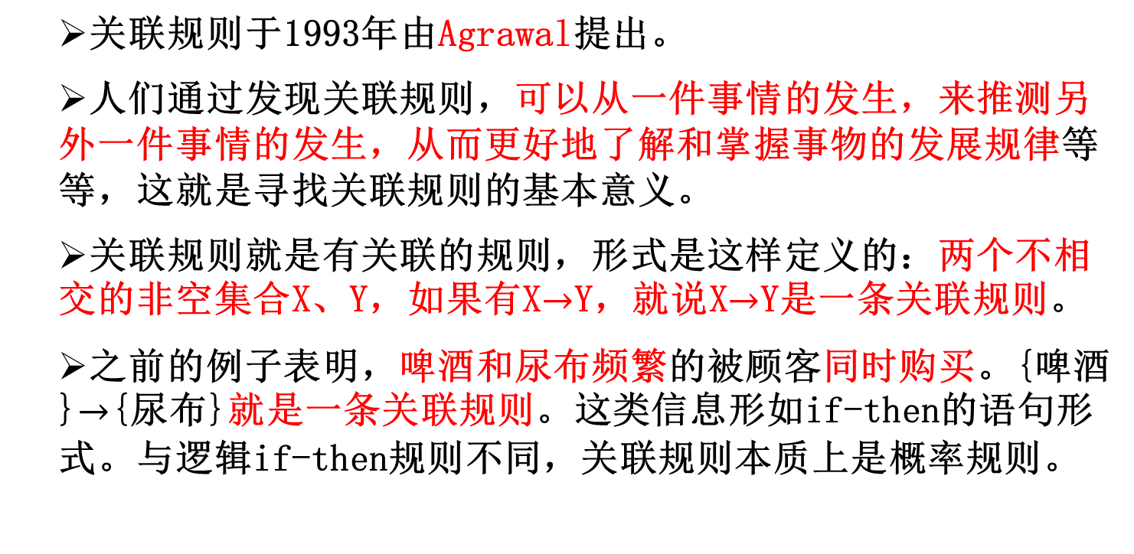
6.1.2、关联规则的概念

Slide 6
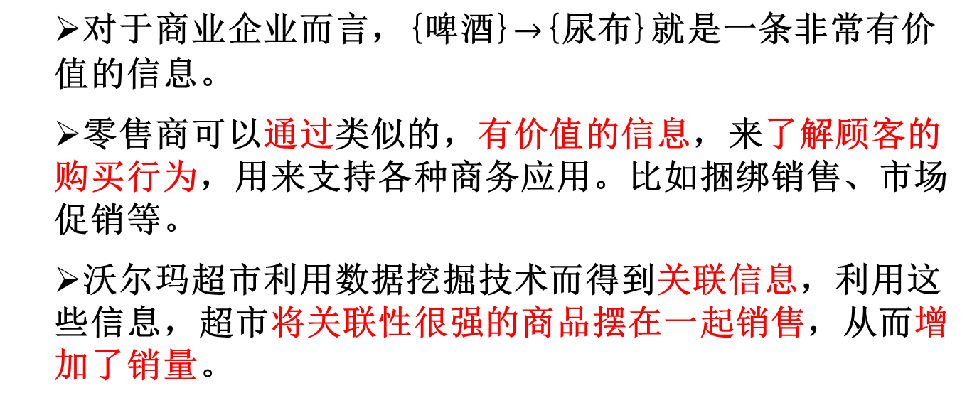
6.1.2、关联规则的概念

Slide 7
6.1.3、关联规则的定义
交易号ID | 产品
T01 | 啤酒、尿布
T02 | 啤酒、尿布
T03 | 尿布
项集：项集包含一组产品，上面的示例包含3个项集。例如 {尿布}的项集大小是1，项集{啤酒，尿布}的大小是2。频繁项集是在数据集中出现频率相当高的那些项集。
支持度：支持度表示一个项集出现的次数。Support({啤酒})=2，Support({尿布})=3，Support({啤酒，尿布})=2。
自信度：confidence(X–>Y) = |X交Y|/|X| = 集合X与集合Y中的项在一条记录中同时出现的次数/集合X出现的个数。confidence({啤酒}–>{尿布}) = 啤酒和尿布同时出现的次数/啤酒出现的次数=2/3=66.6%;confidence({尿布}–>{啤酒}) = 啤酒和尿布同时出现的次数/尿布出现的次数 = 3/3 = 100%。
提升度：lift(啤酒->尿布) = lift(尿布->啤酒) = conf(啤酒-> 尿布)/supp(尿布) = conf(尿布 -> 啤酒)/supp(啤酒) = 0.5

Slide 8
6.1.4、关联规则的分类
基于规则中处理的变量的类别：布尔型和数值型
布尔型关联规则处理的值都是离散的、种类化的，它显示了这些变量之间的关系；而数值型关联规则可以和多维关联或多层关联规则结合起来，对数值型字段进行处理，将其进行动态的分割，或者直接对原始的数据进行处理，当然数值型关联规则中也可以包含种类变量。
基于规则中数据的抽象层次：单层和多层关联规则
在单层的关联规则中，所有的变量都没有考虑到现实的数据是具有多个不同的层次的；而在多层的关联规则中，对数据的多层性已经进行了充分的考虑。
基于规则中涉及到数据的维数：单维的和多维的
在单维的关联规则中，我们只涉及到数据的一个维，如用户购买的物品；而在多维的关联规则中，要处理的数据将会涉及多个维。换成另一句话，单维关联规则是处理单个属性中的一些关系；多维关联规则是处理各个属性之间的某些关系。
Notes:
1.例如：性别=“男”=>职业=“老师” ，是布尔型关联规则；性别=“男”=>avg（收入）=5000，涉及的收入是数值类型，所以是一个数值型关联规则。
2.例如：Adidas篮球=>Nike篮球服，是一个细节数据上的单层关联规则；篮球=>Nike篮球服，是一个较高层次和细节层次之间的多层关联规则。
3.例如：啤酒=>尿布，这条规则只涉及到用户的购买的物品；性别=“男”=>职业=“老师”，这条规则就涉及到两个字段的信息，是两个维上的一条关联规则。

Slide 9
6.1.4、关联规则的分类
例如：性别=“男”=>职业=“老师” ，是布尔型关联规则；性别=“男”=>avg（收入）=5000，涉及的收入是数值类型，所以是一个数值型关联规则。
例如：Adidas篮球=>Nike篮球服，是一个细节数据上的单层关联规则；篮球=>Nike篮球服，是一个较高层次和细节层次之间的多层关联规则。
例如：啤酒=>尿布，这条规则只涉及到用户的购买的物品，是单维的关联规则；性别=“男”=>职业=“老师”，这条规则就涉及到两个字段的信息，是两个维上的一条关联规则。
Notes:
1.例如：性别=“男”=>职业=“老师” ，是布尔型关联规则；性别=“男”=>avg（收入）=5000，涉及的收入是数值类型，所以是一个数值型关联规则。
2.例如：Adidas篮球=>Nike篮球服，是一个细节数据上的单层关联规则；篮球=>Nike篮球服，是一个较高层次和细节层次之间的多层关联规则。
3.例如：啤酒=>尿布，这条规则只涉及到用户的购买的物品；性别=“男”=>职业=“老师”，这条规则就涉及到两个字段的信息，是两个维上的一条关联规则。

Slide 10
6.1.5、挖掘关联规则的步骤
交易号ID | 产品
T01 | 啤酒、尿布
T02 | 啤酒、尿布
T03 | 尿布
1
生成频繁项集
从资料集合中找出所有的高频项目组
Apriori算法为布尔关联规则挖掘频繁集的原创性算法
FP-growth算法是一种不产生候选的挖掘频繁项集方法
2
生成规则
☞问题是，如果物品数量很多呢？假如物品是商品（沃尔玛的商品类是100k的l量级）。
再由这些高频项目组中产生关联规则
Notes:
对于之前的例子，倒是很容易的知道频度项集。那么问题来了，如果物品的数量很多呢？假如物品是商品（沃尔玛的商品类是100k的l量级），就算是计算机恐怕
短时间内也不能完成计算，或者当我不光想知道哪两个商品的关联规则，而想知道哪三个四个五个甚至更多的商品经常同时被顾客购买，哪怕是借助高性能的计算机，
也许一个小时，也许一天，也许计算机永远也算不出这个答案。

Slide 11
6.2.1、Apriori算法
Apriori算法是最常用的关联规则挖掘算法。 Apriori算法的扩展性较好，可用于并行计算等领域
由Rakesh Agrawal和Ramakrishnan Srikant两位博士在1994年提出

Slide 12
6.2.1、Apriori定律
Apriori定律1：
如果一个集合是频繁项集，则它的所有子集都是频繁项集。
  举例：假设一个集合{A,B}是频繁项集，即A、B同时出现在一条记录的次数大于等于最小支持度min_support，则它的子集{A},{B}出现次数必定大于等于min_support，即它的子集都是频繁项集。
Apriori定律2：
如果一个集合不是频繁项集，则它的所有超集都不是频繁项。
举例：假设集合{A}不是频繁项集，即A出现的次数小于min_support，则它的任何超集如{A,B}出现的次数必定小于min_support，因此其超集必定也不是频繁项集。
利用这两条定律，我们抛掉很多的候选项集，Apriori算法就是利用这两个定理来实现快速挖掘频繁项集的
Notes:
尿布，啤酒，炸鸡这三个商品频繁的被顾客同时购买，那么尿布，啤酒这两个商品也被顾客频繁的购买。

Slide 13
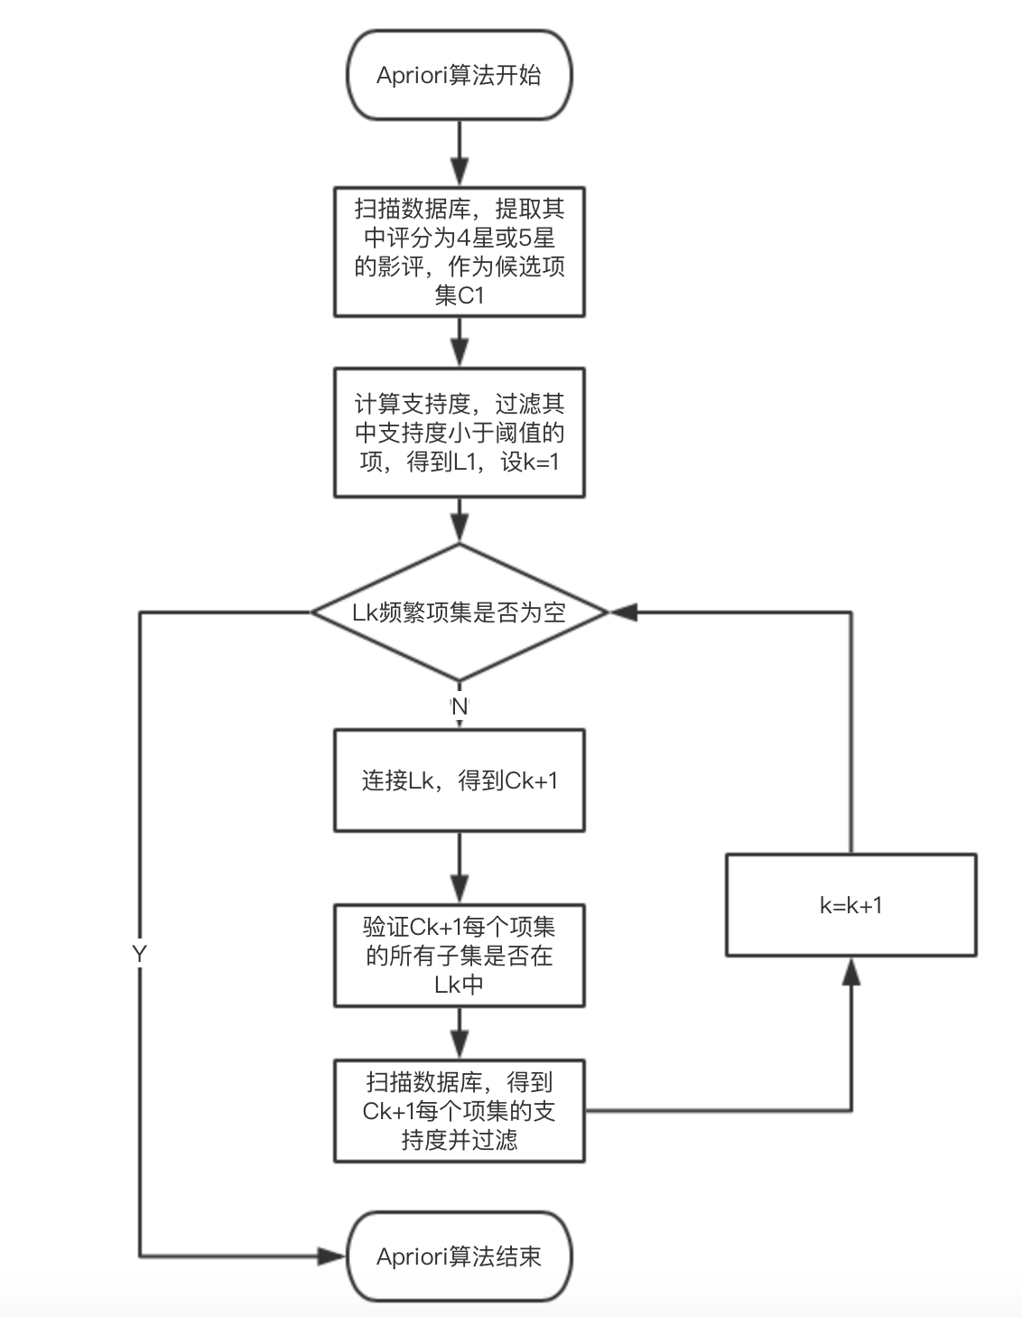
6.2.2、Apriori算法步骤
扫描整个数据集，得到所有出现过的数据，作为候选频繁1项集。k=1，频繁0项集为空集。
扫描数据库，提取所有项集，作为候选集C1
2. 挖掘频繁k项集
a) 扫描数据计算候选频繁k项集的支持度
b) 去除候选频繁k项集中支持度低于阈值的数据集,得到频繁k项集。如果得到的频繁k项集为空，则直接返回频繁k-1项集的集合作为算法结果，算法结束。如果得到的频繁k项集只有一项，则直接返回频繁k项集的集合作为算法结果，算法结束。
c) 基于频繁k项集，连接生成候选频繁k+1项集。
3. 令k=k+1，转入步骤2。

Slide 14

6.2.3、Apriori算法演示
●假设最少支持度min_support=3
Itemset | count
{牛奶} | 4
{面包} | 4
{尿布} | 4
{啤酒} | 3
{鸡蛋} | 1
{可乐} | 2
Itemset | count
{牛奶} | 4
{面包} | 4
{尿布} | 4
{啤酒} | 3
扫描数据库，统计一
级候选集的出现次数
消除不满足条件的条件集
在一级频度集上
生成二级候选集
Itemset | count
{牛奶，面包} | 3
{牛奶，尿布} | 3
{面包，尿布} | 3
{尿布，啤酒} | 3
Itemset | count
{牛奶，面包} | 3
{牛奶，尿布} | 3
{牛奶，啤酒} | 2
{面包，尿布} | 3
{面包，啤酒} | 2
{尿布，啤酒} | 3
消除不满足条件
的条件集
Itemset
{牛奶，面包}
{牛奶，尿布}
{牛奶，啤酒}
{面包，尿布}
{面包，啤酒}
{尿布，啤酒}
扫描数据库，统计二级候选集的出现次数
在二级频度集上
生成三级候选集
Itemset
{牛奶，面包，尿布}
扫描数据库，统计三级候选集的出现次数
Itemset | count
{牛奶，面包，尿布} | 3
Notes:
定律1：如果一个集合是频繁项集，则它的所有子集都是频繁项集。举例：假设一个集合{A,B}是频繁项集，即A、B同时出现在一条记录的次数大于等于最小支持度min_support，则它的子集{A},{B}出现次数必定大于等于min_support，即它的子集都是频繁项集。
定律2：如果一个集合不是频繁项集，则它的所有超集都不是频繁项集。举例：假设集合{A}不是频繁项集，即A出现的次数小于min_support，则它的任何超集如{A,B}出现的次数必定小于min_support，因此其超集必定也不是频繁项集。

Slide 15


6.2.4、Apriori算法的局限性
Apriori算法的缺点：在每一次产生候选集时都要扫描一次数据库，生成大量备选项集，导致计数工作量太大，影响了算法的效率。
FP-Growth算法是针对Apriori算法的缺点提出来的全新的一种算法模式。

Slide 16

6.3.1、FP-growth算法
FP-Growth算法是韩家炜等人在2000年提出的关联分析算法。
韩家炜，美国伊利诺伊大学香槟分校计算机系教授，IEEE和ACM院士，美国信息网络学术研究中心主任。曾担任KDD、SDM和ICDM等国际知名会议的程序委员会主席，创办了ACM TKDD学报并任主编。在数据挖掘、数据库和信息网络领域发表论文600余篇。

Slide 17
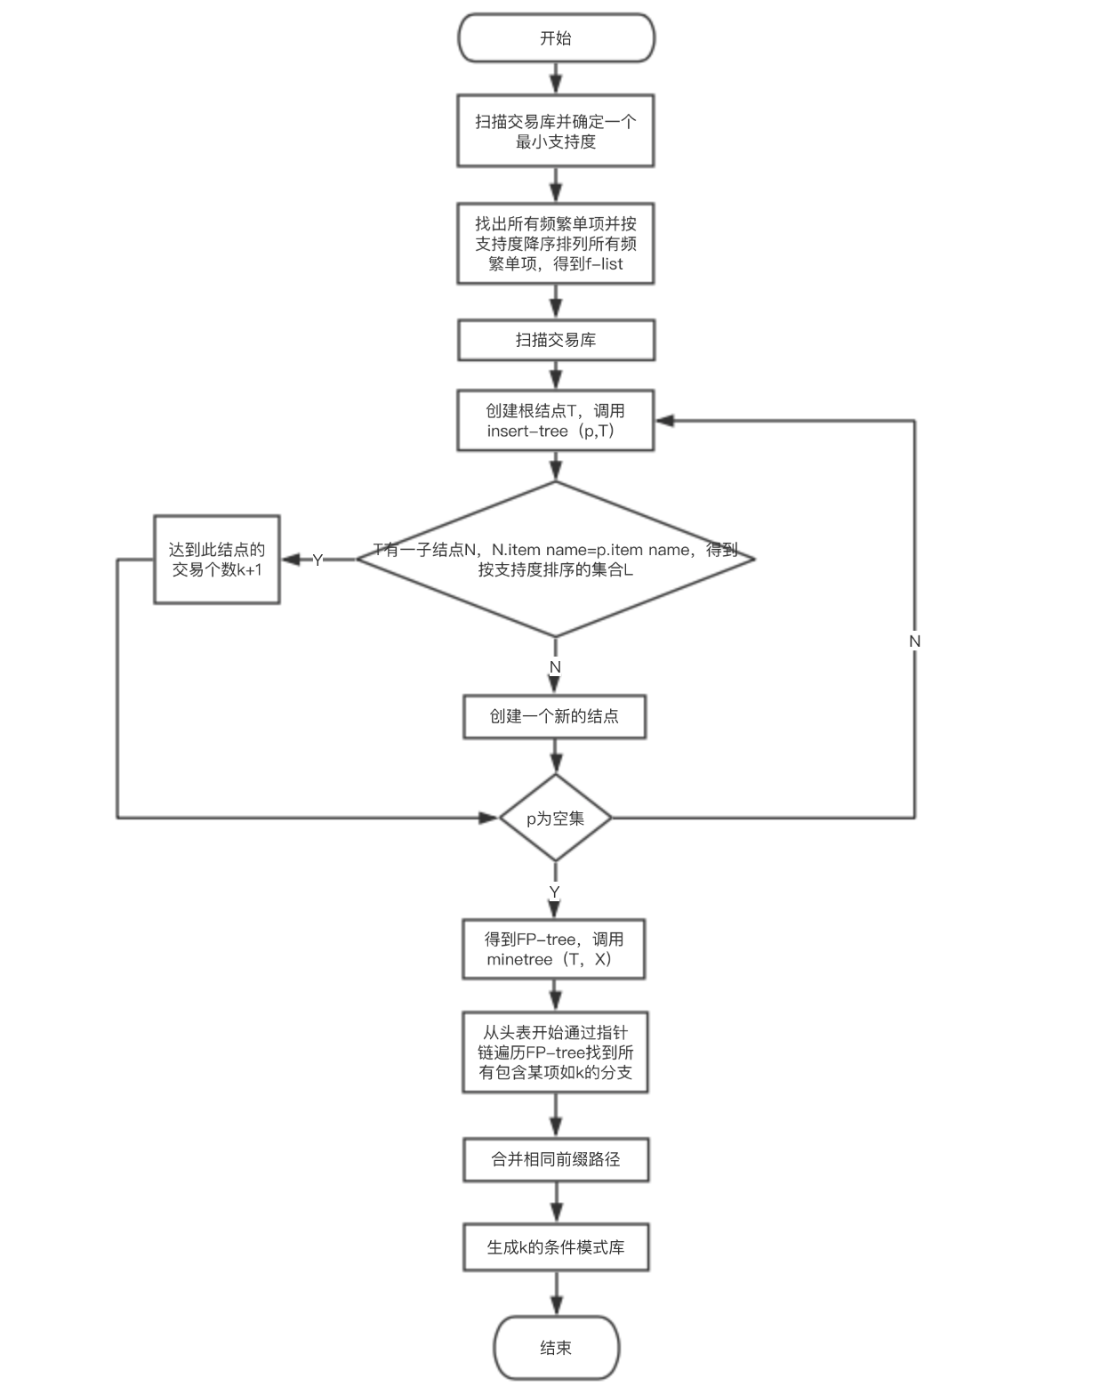
5.3.2、FP-growth算法步骤
扫描整个数据集，得到所有出现过的数据，并得到它们的支持度计数作为候选频繁1项集，记为L。
扫描数据库，提取所有项集，作为候选集C1
2. 构造FP树
a) 创建树的根节点，用“null”标记。
b)第二次扫描数据库。每个事务中的项都按L的次序处理（即按递减支持度计数排序），并对每个事务创建一个分支。
c) 当为一个事务考虑增加分枝时，沿共同的前缀的每个结点的计数增加1，为前缀之后的项创建节点和链接。
3. 对FP树进行挖掘频繁项集。
Notes:
它可能需要产生大量候选项集
它可能需要重复地扫描数据库，通过匹配检查一个很大的候选集合

Slide 18
6.3.2、FP-growth算法演示—FP树构造
事务数据库的建立
Tid | Items
1 | 啤酒，牛奶，炸鸡
2 | 牛奶，面包
3 | 牛奶，尿布
4 | 啤酒，牛奶，面包
5 | 啤酒，尿布
6 | 牛奶，尿布
7 | 啤酒，尿布
8 | 啤酒，牛奶，尿布，炸鸡
9 | 啤酒，牛奶，尿布
扫描事物数据库得到频繁项目集F
啤酒 | 牛奶 | 尿布 | 面包 | 炸鸡
6 | 7 | 6 | 2 | 2
定义minsup=20%，即最小支持度为2，重新排列F
牛奶 | 啤酒 | 尿布 | 面包 | 炸鸡
7 | 6 | 6 | 2 | 2

Slide 19
6.3.2、FP-growth算法演示—FP树构造
重新调整事务数据库
Tid | Items
1 | 牛奶，啤酒，炸鸡
2 | 牛奶，面包
3 | 牛奶，尿布
4 | 牛奶，啤酒，面包
5 | 啤酒，尿布
6 | 牛奶，尿布
7 | 啤酒，尿布
8 | 牛奶，啤酒，尿布，炸鸡
9 | 牛奶，啤酒，尿布

Slide 20
6.3.2、FP-growth算法演示—FP树构造
构建FP树
null
Tid | Items
1 | 牛奶，啤酒，炸鸡
2 | 牛奶，面包
3 | 牛奶，尿布
4 | 牛奶，啤酒，面包
5 | 啤酒，尿布
6 | 牛奶，尿布
7 | 啤酒，尿布
8 | 牛奶，啤酒，尿布，炸鸡
9 | 牛奶，啤酒，尿布
啤酒:2
牛奶:7
啤酒:1
牛奶:1
牛奶:2
牛奶:3
牛奶:5
牛奶:6
牛奶:4
面包:1
尿布:2
啤酒:4
尿布:1
啤酒:1
啤酒:2
尿布:1
啤酒:3
尿布:2
尿布:2
炸鸡:1
尿布:1
面包:1
炸鸡:1

Slide 21
6.3.2、FP-growth算法演示—FP树构造
为了方便树的遍历，创建一个项头表，使每项通过一个节点链指向它在树中的位置。
这样，数据库频繁模式的挖掘问题就转换成挖掘FP树的问题。
null
项ID | 支持度 | 节点链
牛奶 | 7
啤酒 | 6
尿布 | 6
面包 | 2
炸鸡 | 2
牛奶:7
啤酒:2
啤酒:4
面包:2
尿布:1
尿布:2
炸鸡:1
尿布:2
面包:1
炸鸡:1

Slide 22
6.3.2、FP-growth算法演示—FP树构造
FP树
null
挖掘从表头header的最后一个项开始
牛奶:7
啤酒:2
牛奶 | 啤酒 | 尿布 | 面包 | 炸鸡
7 | 6 | 6 | 2 | 2
啤酒:4
面包:2
尿布:1
尿布:2
炸鸡:1
尿布:2
面包:1
炸鸡:1

Slide 23
6.3.2、FP-growth算法演示—FP树挖掘
FP树
在FP树中可以看到，从根节点到炸鸡的路径有两条：
☞ 牛奶:7-->啤酒:4-->炸鸡:1
☞ 牛奶:7-->啤酒:4-->尿布:2-->炸鸡:1
{牛奶，啤酒:2}和{牛奶，啤酒，尿布:1}两个前缀
形成了炸鸡的条件模式集。
null
牛奶:7
啤酒:2
啤酒:4
面包:2
尿布:1
尿布:2
炸鸡:1
尿布:2
面包:1
炸鸡:1

Slide 24
6.3.2、FP-growth算法演示—FP树挖掘
条件FP树
根据条件模式集，我们可以得到炸鸡的条件FP树。
因为尿布:1小于最小支持度2，所以尿布 :1省略不计，
炸鸡的条件FP树记为:
{牛奶:2，啤酒:2}
null
牛奶:2
啤酒:2
炸鸡:1

Slide 25
6.3.2、FP-growth算法演示—FP树挖掘
根据条件FP树，我们可以全排列组合，得到挖掘出来的频繁模式
项 | 条件模式集 | 条件PF树 | 产生的频繁模式
炸鸡 | {牛奶，啤酒:1}，{牛奶，啤酒，尿布:1} | {牛奶，啤酒:2} | {牛奶，炸鸡:2}，{啤酒，炸鸡:1}，{牛奶，啤酒，炸鸡:2}
面包 | {牛奶，啤酒:1} ，{牛奶:1} | {牛奶:2} | {牛奶，面包:2}
尿布 | {牛奶，啤酒:2} ，{牛奶:2}，{啤酒:2} | {牛奶，啤酒:2}，{啤酒:2} | {牛奶，尿布:4}，{啤酒，尿布:4}，{牛奶，啤酒，尿布:2}
啤酒 | {牛奶:4} | {牛奶:4} | {牛奶，啤酒:4}

Slide 26
6.3.3、FP-tree的结构优点
完备性：确它不会打破交易中的任何模式，而且包含了挖掘序列模式所需的全部信息。
紧密性：它剔除不相关信息，不包含非频繁项，按支持度降序排列，支持度高的项在FP-tree中共享的机会也高。

Slide 27
6.4.1、USpan：高效用序列模式挖掘算法
对于商家而言，他们不仅关注哪些商品被频繁购买了，还关注这些商品被一起购买产生的利润。因此,仅仅看商品是否频繁购买是不够的，需要引人一个“效用”(utility)的概念。
项目 | a | b | c | d | e | f
利润/价格 | 2 | 5 | 4 | 3 | 1 | 1
单项利润表
ID | 序列
1 | <(e,5)[(c,2)(f,1)](b,2)>
2 | <[(a,2)(e,6)][(a,1)(b,1)(c,2)][(a,2)(d,3)(e,3)]>
3 | <(c,1)[(a,6)(d,3)(e,2)]>
4 | <[(b,2)(e,2)][(a,7)(d,3)][(a,4)(b,1)(e,2)]>
5 | <[(b,2)(e,3)][(a,6)(e,3)][(a,2)(b,1)]>
单项利润表
Notes:
在一些应用(尤其是商业领城)中可用性和可解性方面都存在一定的局限。接下来会简要介绍一下挖掘算法的进阶算法。

Slide 28
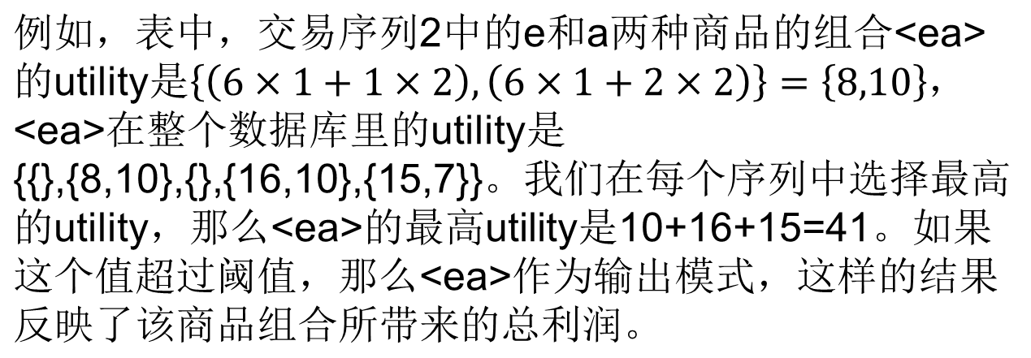
6.4.1、USpan：高效用序列模式挖掘算法
J Yin，Z Zheng等人结合到顺序模式挖掘中，定义了高效率序列挖掘的通用框架，提出了用于高效率序列模式的一个有效的算法USpan。
Notes:
在一些应用(尤其是商业领城)中可用性和可解性方面都存在一定的局限。接下来会简要介绍一下挖掘算法的进阶算法。

Slide 29
6.4.1、USpan：高效用序列模式挖掘算法
USpan算法由Lexicographic Q-sequence Tree(LQS-Tree)、两种拼接策略和两种剪枝策略组成:
LQS-Tree主要用于构建和组织q-序列和它的效用值列表。
拼接策略分为项集内拼接(I-Concatenated)和序列间拼接(S-Conctenated)，如序列<(ab)>的项集内拼接为<(abe)>，序列间拼接为<(ab)c>。
剪枝策略分为宽度剪枝(Width Pruning)和深度剪枝(Depth Pruning)，宽度剪枝依据促进规则进行剪枝，LQS-Tree中一个节点,若节点拼接了新项不能促进效用值的增长，那么就不允许拼接，深度剪枝依据节点和拼接的新项的效用值的上界来限制，LQS-Tree在深度方向的增长。
Notes:
在一些应用(尤其是商业领城)中可用性和可解性方面都存在一定的局限。接下来会简要介绍一下挖掘算法的进阶算法。

Slide 30
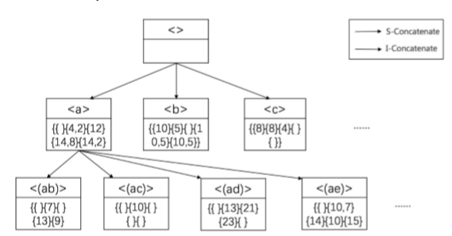
6.4.1、USpan：高效用序列模式挖掘算法
根据上图可以发现，如果不使用剪枝策略，那么基于LQS-tree和两种拼接方式的方法，会将q-序列数据库中的记录生成一棵庞大的LQS-Tree，导致搜索空间指数级膨胀吗，算法效率严重下降。
想要更详细了解Uspan算法，参考文献
Yin J, Zheng Z, Cao L. USpan:an efficient algorithm for mining high utility sequential patterns[C]// ACM SIGKDD International Conference on Knowledge Discovery and Data Mining. ACM, 2012:660-668.

